Slide 1
プログラミング基礎同演習
条件分岐と繰り返し処理
2019/10/01
慶應義塾大学理工学部物理情報工学科
渡辺

Slide 2
本講義で学ぶこと
変数と型について
for文による繰り返し処理
if文による条件分岐

Slide 3
変数とは何か
a = 10
10という値に、aという名前をつける
このaを「変数(variable)」と呼ぶ

Slide 4
変数の値の確認
print文を実行することで、値を表示することができる
print(a)
10
変数そのものを「評価」することでも値を表示できる
(セルで実行)
a
10

Slide 5
変数同士の演算
a = 10
b = 20
c = a + b
aに10を代入
bに20を代入
a+bを実行し、結果にcという名前をつける
以上の動作は、計算機上でどうやって「実現」されているのか？

Slide 6
計算機とは
メモリからデータを取得し
何か計算し
結果をメモリに書き戻す
計算機とは
機械のこと
倉庫
(メモリ)
物流センター
(制御ユニット)
工場
(演算器)

Slide 7
メモリ
メモリ(主記憶)は、連番の「番地」がふってある
メモリアクセスは番地を指定して行う
メモリ
この荷物を0番地と1番地に
置いてください
0番地
1番地
2番地
3番地
4番地
5番地
どこに何を置いたか覚えるのが面倒くさい

Slide 8
変数
番地の代わりに「ラベル(荷札)」を指定する
メモリ
この荷物をどこかに置いてください
0番地
1番地
a
2番地
荷札
a
3番地
4番地
5番地

Slide 9
変数
ラベル(荷札)を指定して荷物を受け取れる
メモリ
「a」の荷札がついた
荷物をください
0番地
1番地
a
2番地
荷札
a
3番地
4番地
5番地
メモリのどこに何を置いたかを人間が管理しなくて良い
(計算機が代わりに管理してくれる)

Slide 10
変数の作成と上書き
変数がなければ新しく作成される
c = a + b
a = 10
b = 20
a
10
0番地
b
20
1番地
c
30
2番地
a
10
0番地
b
20
1番地
a = a + b
2番地
a
30
0番地
b
20
1番地
2番地
変数が既にあれば上書きされる

Slide 11
変数の型
メモリに保存できるのは整数のみ
メモリ
3F
F0
00
00
00
浮動小数点数や文字列も使いたい
00
00
00
74
変数の型
65
73
74

Slide 12
型とは
データを解釈する「約束」
※ これは厳密にはデータ型の定義で「型とは何か」の定義は難しい
メモリ
b
3F
3F
F0
F0
00
00
b = 1.0
00
00
float型
00
00
00
00
00
00
00
00
c
74
74
c = "test"
65
65
str型
73
73
74
74

Slide 13
様々な型
真偽値(bool)
真(True)か偽(False)しか取れない型
整数(int)
整数の値を取る型
浮動小数点数(float)
実数を近似する型
複素数(complex)
複素数を近似する型
文字列(str)
文字列を表現する型
型はtypeで判定可能

Slide 14
演算や比較
変数同士や数値同士、またはその組み合わせで演算ができる
四則演算
a + b
a - b
a * b
a / b
等号、不等号で比較ができる。結果は真偽値になる。
等号比較
aとbが等しければTrue
そうでなければFalse
a == b
aとbが等しければFalse
そうでなければTrue
a != b
不等号比較
a > b
a >= b

Slide 15
演算や比較の注意(1/2)
整数と浮動小数点数の演算結果は浮動小数点数になる
1 + 1.0
2.0
整数と整数の除算は浮動小数点数になる
4 / 2
2.0
整数と整数の除算を整数にしたければ//を使う
4 // 2
2

Slide 16
演算や比較の注意(2/2)
浮動小数点は実数を近似する型
0.1 + 0.1 + 0.1
0.30000000000000004
0.1 + 0.1 == 0.2
True
0.1 + 0.1 + 0.1 == 0.3
False
浮動小数点同士の等号比較は信頼できない

Slide 17
繰り返し文
for 変数 in 範囲：
コロンを忘れない
繰り返し処理したいブロック
何行でも良い
インデント
for i in range(10):
print(i)
この変数iをループカウンタと呼ぶ

Slide 18
繰り返し文
ループカウンタに使う変数はなんでも良い
for j in range(10):
print(j)
ｊでも良い
for abracadabra in range(10):
print(abracadabra)
長い名前でも良い
ループカウンタが不要な場合はアンダースコア「_」を使う
for _ in range(10):
print("Hello")

Slide 19
条件分岐
if 条件：
コロンを忘れない
条件が成立した時に実行したいブロック
何行でも良い
if a > 0:
print("aは正です")

Slide 20
条件分岐
条件不成立の場合に実行したいブロックにはelseを使う
if a > 0:
print("aは正です")
else:
print("aは負か0です)
複数の条件を並べたい場合はelifを使う
if a > 0:
print("aは正です")
elif a ==0:
print("aは0です)
else:
print("aは負です)
上から順にチェックされ、
最初に成立したブロックのみ
実行される

Slide 21
条件分岐
if文は入れ子構造にできる
例：変数aが以下の三条件のどれに対応するか知りたい
a<=5
5
5 < a < 10
10
10 <= a
if a > 5:
if a < 10:
print("5 < a < 10")
else:
print("10 <= a")
else:
print("a <= 5")

Slide 22
今日これだけは覚えて欲しい
・変数はメモリのどこかにつけられたラベル
・メモリ上の数値は「型」により解釈される
・繰り返しや条件分岐はブロックを伴う
・ブロックは
・コロンで始まる
・同じインデントを持つ行の集まり

Slide 23

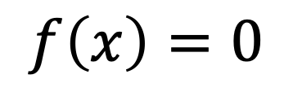
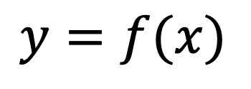
課題1：ニュートン法
$$f\left(x\right)=0$$
方程式の解をもとめたい
$$y=f(x)$$
$$x$$
O
ここのxの値を知りたい

Slide 24
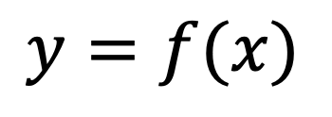

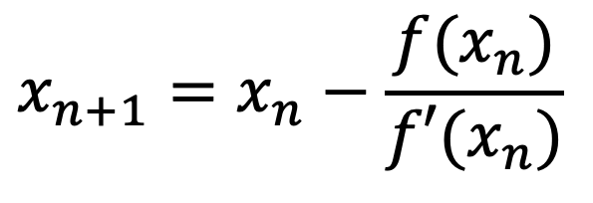


ニュートン法
$$y=f(x)$$
解
$$x$$
O
$$x_{n}$$
$$x_{n+1}$$
$$x_{n+1}=x_{n}−\frac{f(x_{n})}{f′(x_{n})}$$
1. 適当な解候補の初期値を選ぶ
2. 解候補の位置で接線を引く
3. 接線とx軸の交点を次の解候補にする

Slide 25
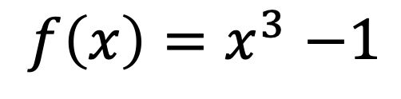
課題1-1：ニュートン法の実装
方程式
$$f\left(x\right){=x}^{3}−1$$
に対してニュートンを実装し、複素数を含む様々な初期値でどの解に収束するか確認せよ

Slide 26
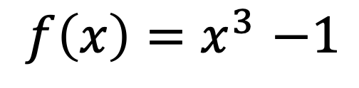
課題1-2：ニュートン法の収束地図
$$f\left(x\right){=x}^{3}−1$$
複素数まで含めると三つの解が存在する
Im
-0.5+0.87jに収束
1 + 0jに収束
Re
-0.5-0.87jに収束
複素平面の様々な地点を初期値とし「どこに収束するか」の収束地図を作れ

Slide 27

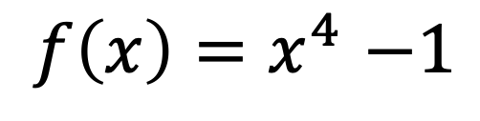
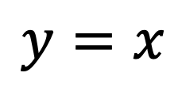

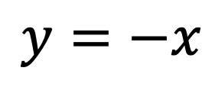
発展課題：四次方程式の収束地図
以下の四次方程式の収束地図を描け
$$f\left(x\right){=x}^{4}−1$$
Im
$$y=x$$
$$y>x$$
$$y<x$$
Re
$$y=−x$$

